Slide 1
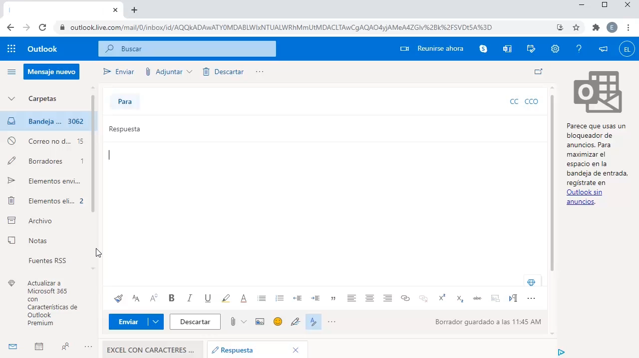
Tecnología II. Aprende en casa 3
¿Qué es un proceso técnico?

